Slide 1

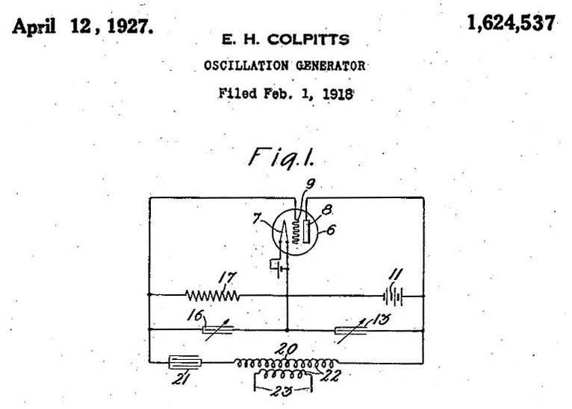


L’Oscillatore di Colpitts
Daniele Caviglia – Cosmic Lab - DITEN

Slide 2
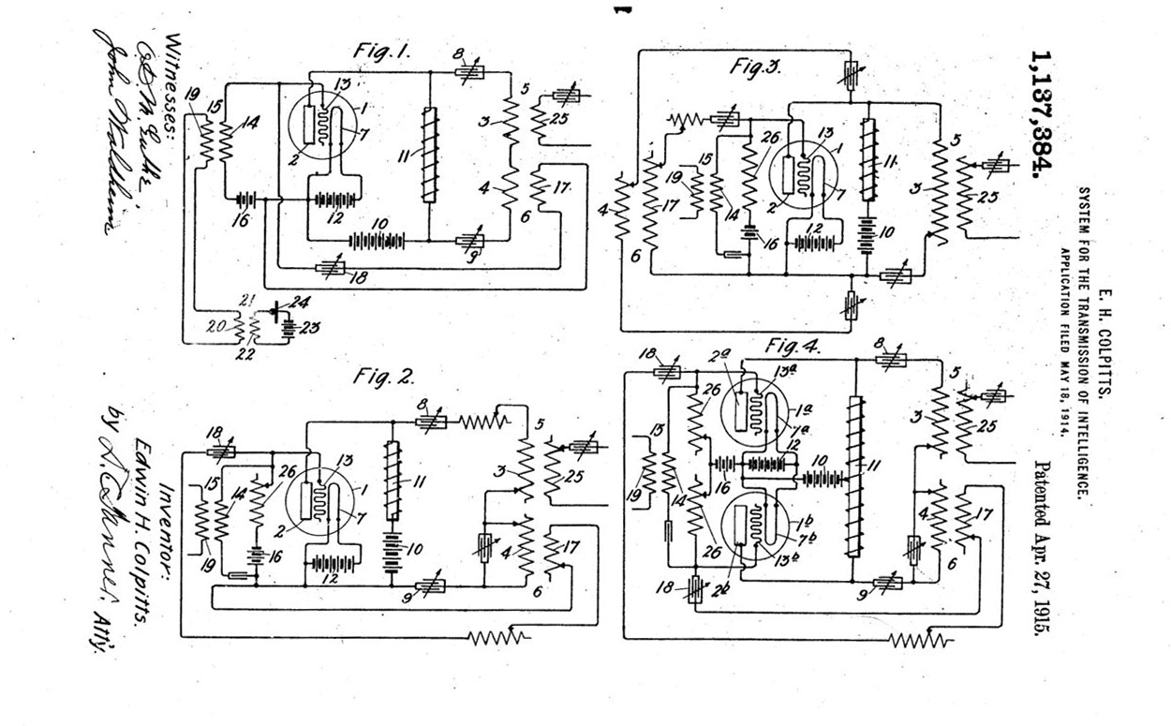
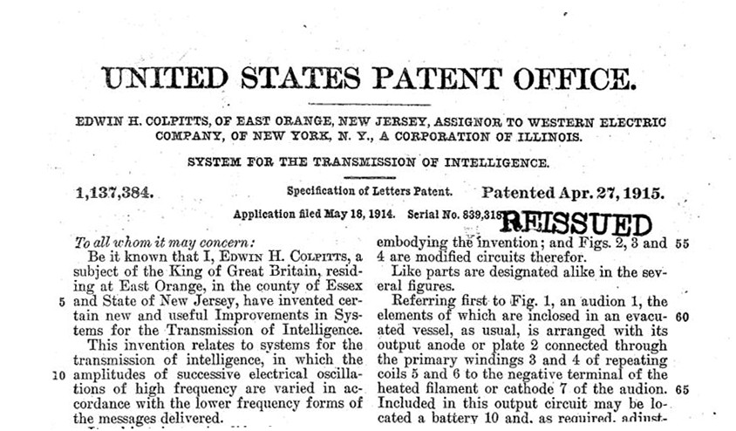
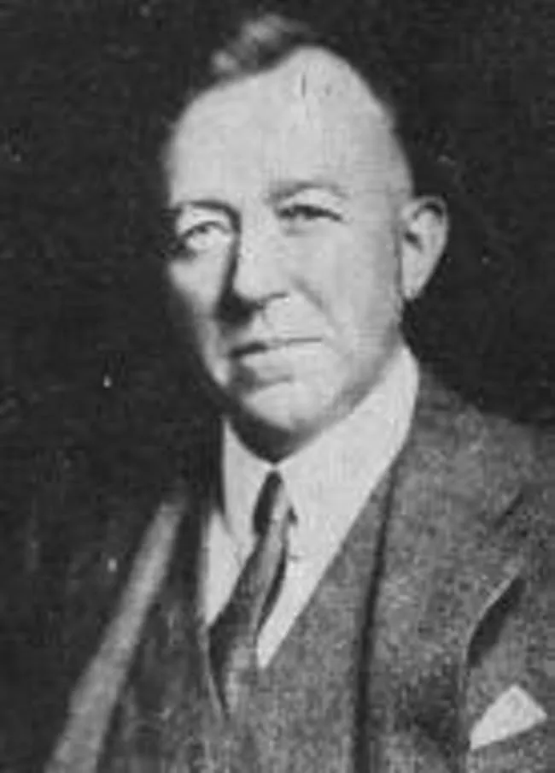
L’Oscillatore di Colpitts
Un po’ di storia……
Edwin Henry Colpitts
(1872 – 1949)

Slide 3
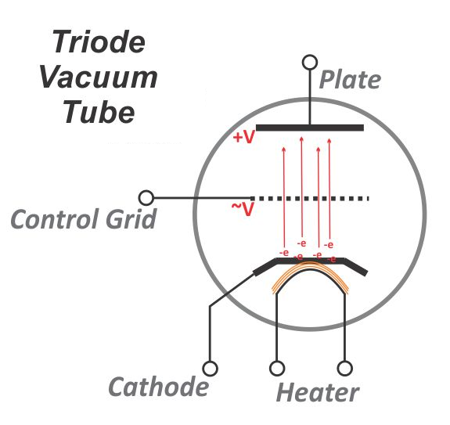
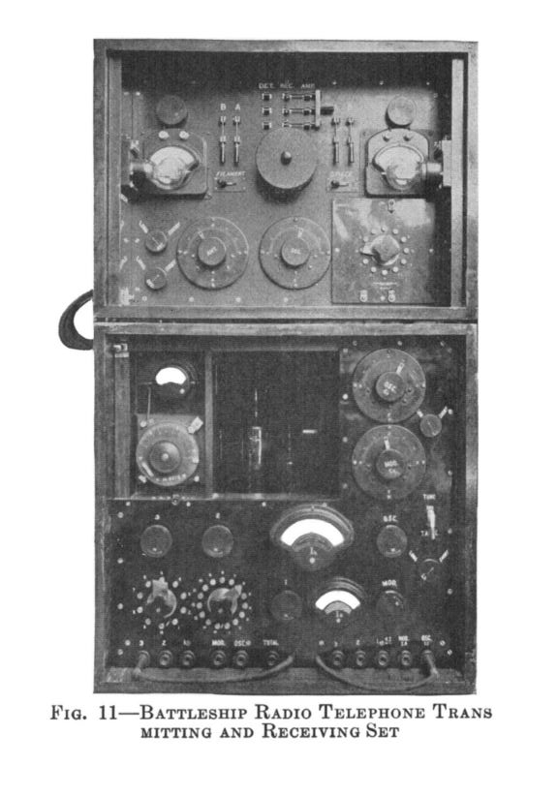
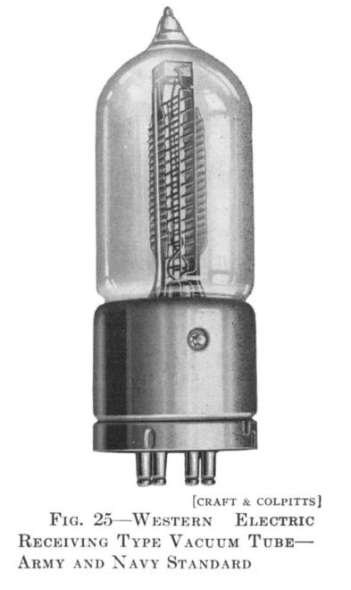
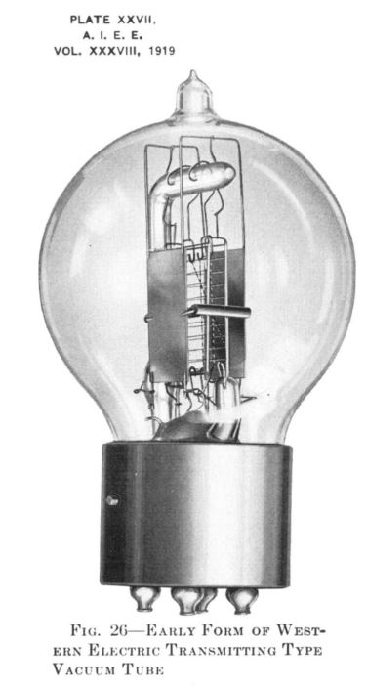
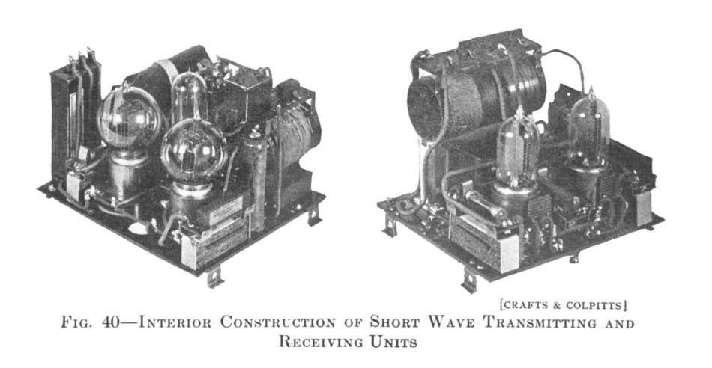
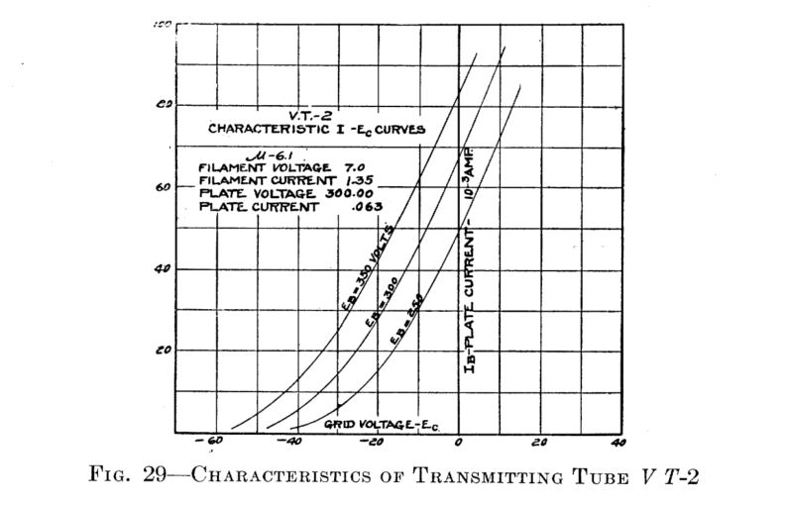
L’Oscillatore di Colpitts
Un po’ di storia……

Slide 4
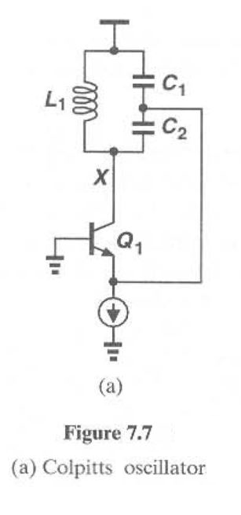
L’Oscillatore di Colpitts
Un po’ di storia……

Slide 5
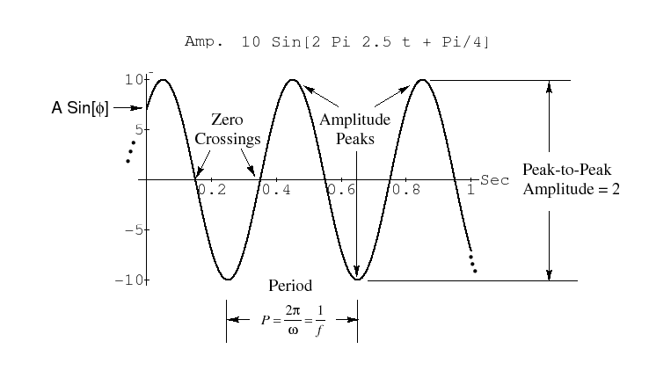
L’Oscillatore di Colpitts
Caratteristiche di un oscillatore sinusoidale
Frequenza
Ampiezza
Stabilità in frequenza
Stabilità in ampiezza
Purezza spettrale
Contenuto armonico (distorsione)

Slide 6
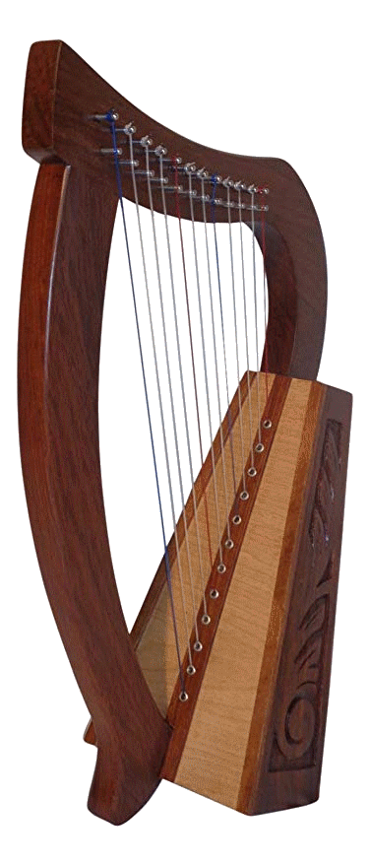
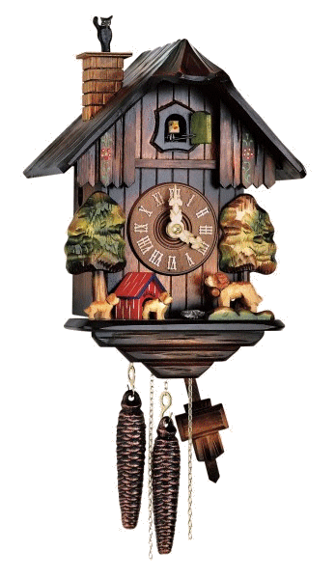
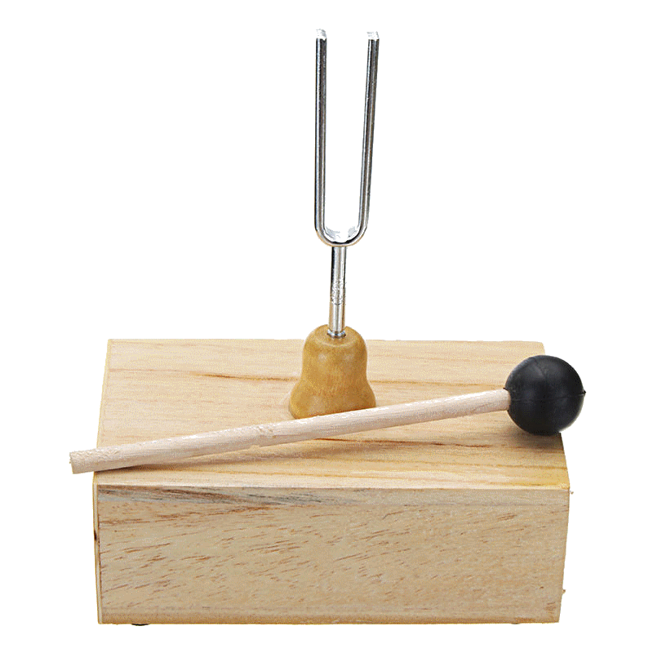
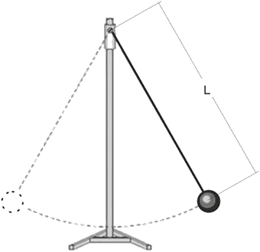
L’Oscillatore di Colpitts
Frequenze «naturali»: il risonatore

Slide 7
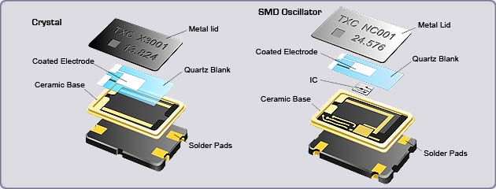
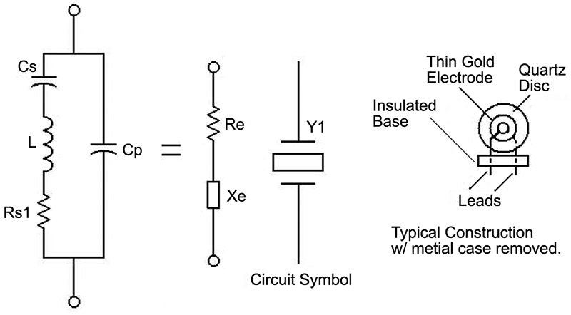
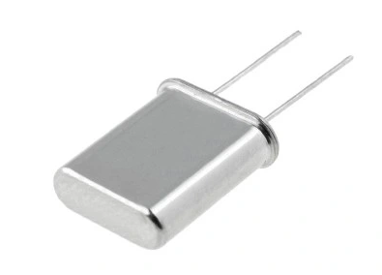
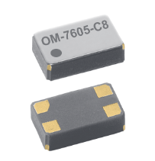
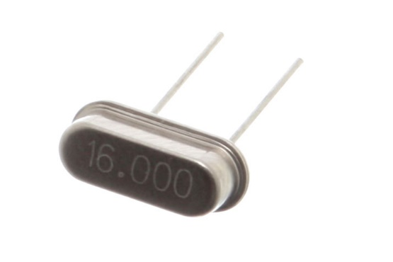
L’Oscillatore di Colpitts
Frequenze «naturali»: il risonatore a quarzo

Slide 8
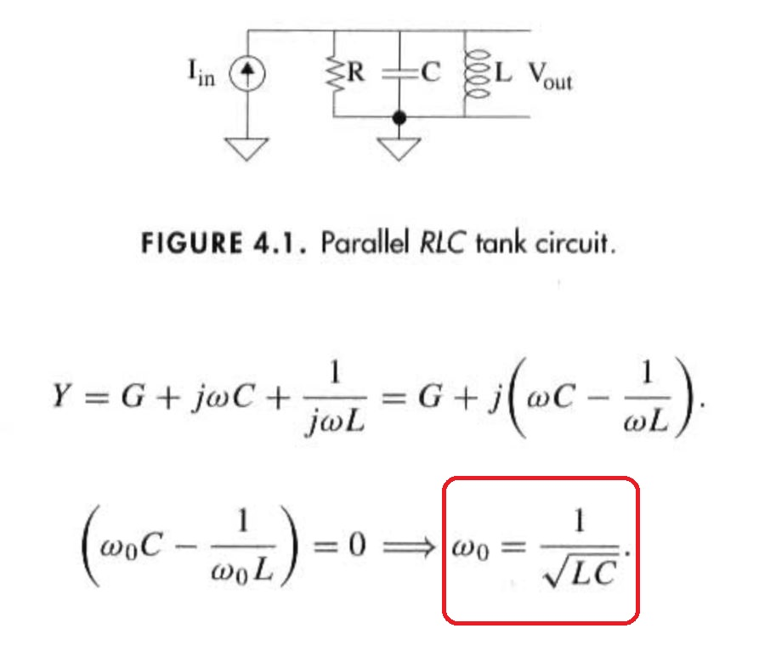
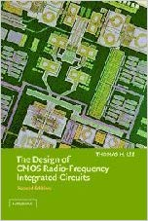
L’Oscillatore di Colpitts
Frequenza di oscillazione
“The Design of CMOS Radio-Frequency Integrated Circuits” – by Thomas H. Lee

Slide 9
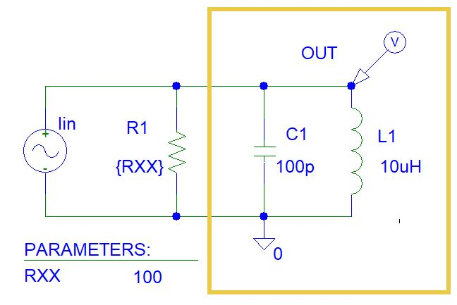
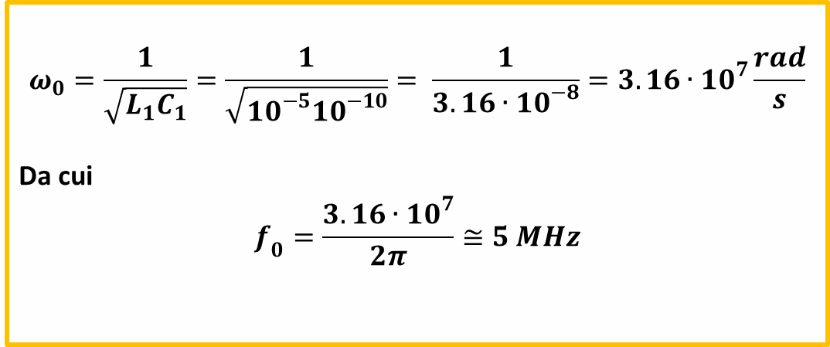
L’Oscillatore di Colpitts
Frequenza di oscillazione
$$ω_{0}=\frac{1}{\sqrt{L_{1}C_{1}}}=\frac{1}{\sqrt{{10}^{−5}{10}^{−10}}}= \frac{1}{3.16∙{10}^{−8}}=3.16∙{10}^{7}\frac{rad}{s}$$
Da cui
$$f_{0}=\frac{3.16∙{10}^{7}}{2π}≅5 MHz$$

Slide 10
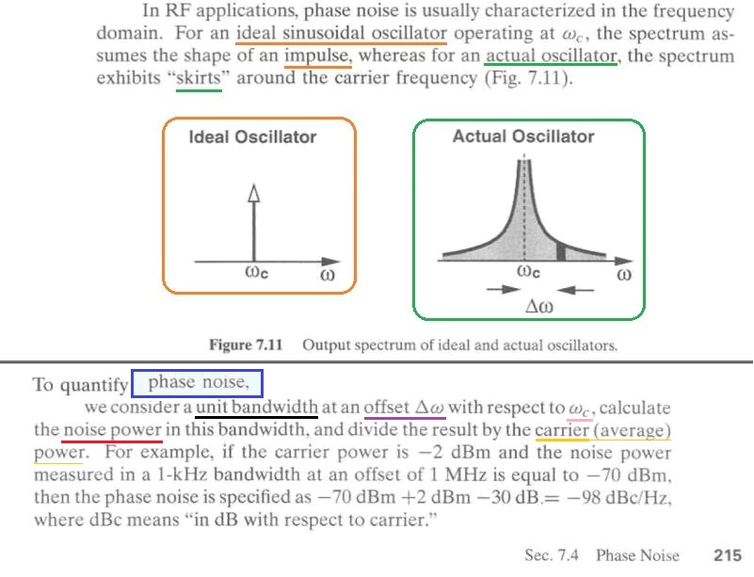
L’Oscillatore di Colpitts
Purezza spettrale
Ovvero:
Rumore di fase
(phase noise)
RF Microelectronics - B. Razavi

Slide 11
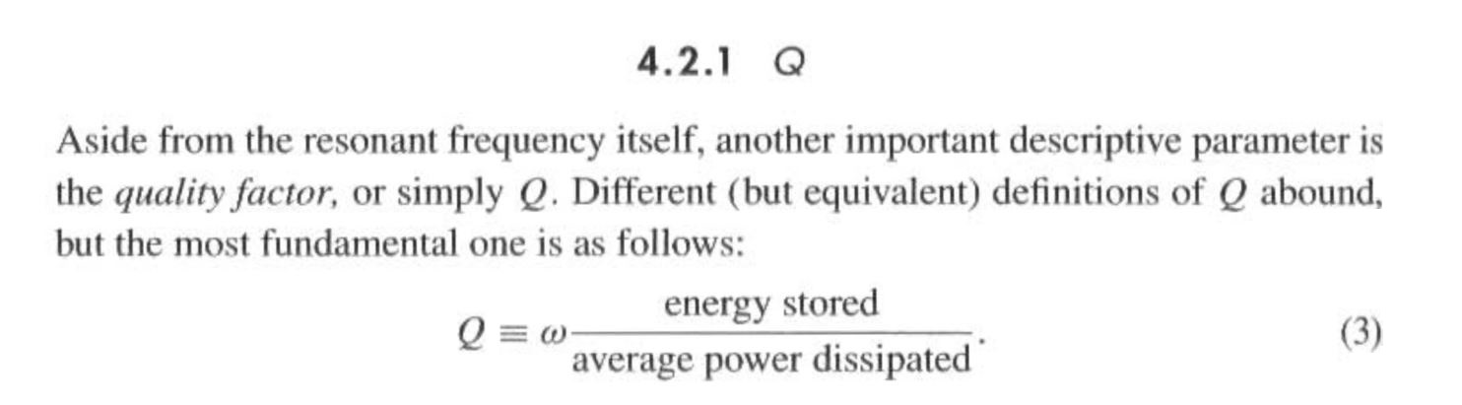
L’Oscillatore di Colpitts
Purezza spettrale
La caratteristica fondamentale che il risonatore deve avere per poter garantire una elevata purezza spettrale è il fattore di merito del risonatore
RF Microelectronics - B. Razavi

Slide 12
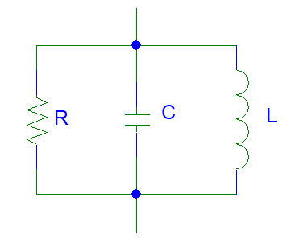
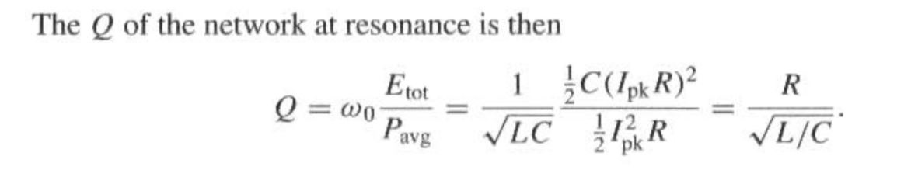
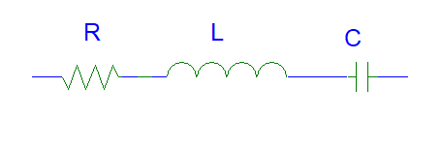
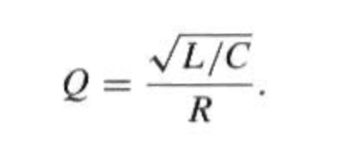
L’Oscillatore di Colpitts
Fattore di merito
Configurazione parallelo
Configurazione serie

Slide 13
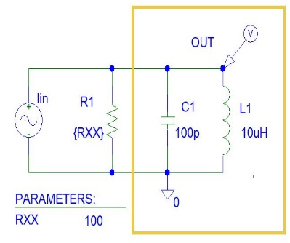
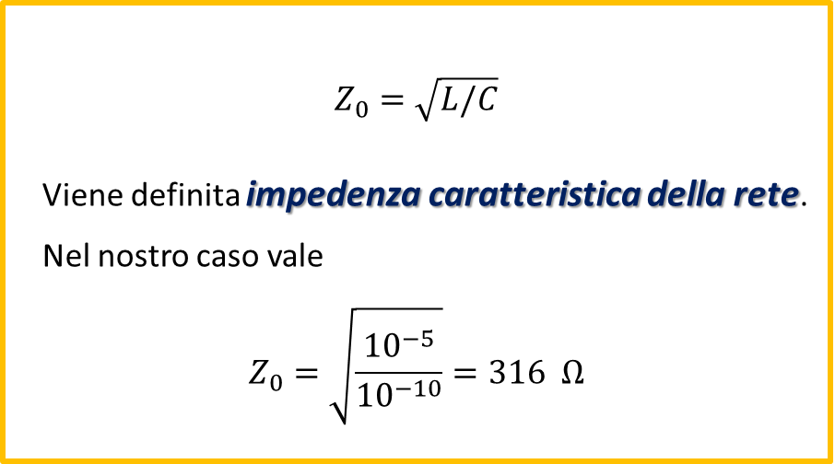
L’Oscillatore di Colpitts
Fattore di merito
$$Z_{0}=\sqrt{L/C}$$
Viene definita impedenza caratteristica della rete.
Nel nostro caso vale
$$Z_{0}=\sqrt{\frac{{10}^{−5}}{{10}^{−10}}}=316 Ω$$
Configurazione parallelo

Slide 14
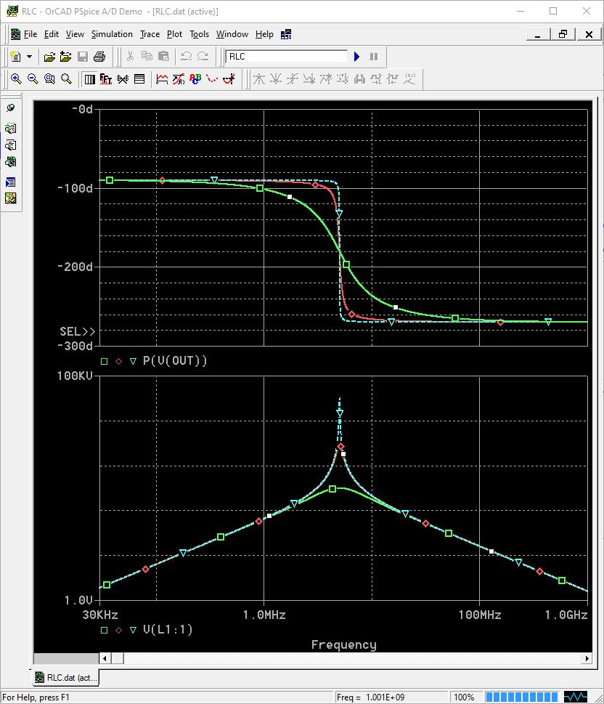
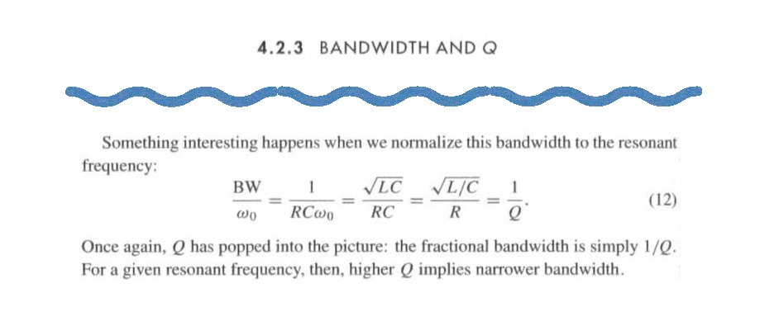
L’Oscillatore di Colpitts
Fattore di merito
Risposta in frequenza
R1 = 316 Ω Q = 1
R1 = 3160 Ω Q = 10
R1 = 31600 Ω Q = 100
T. H. Lee - The Design of CMOS Radio-Frequency Integrated Circuits

Slide 15
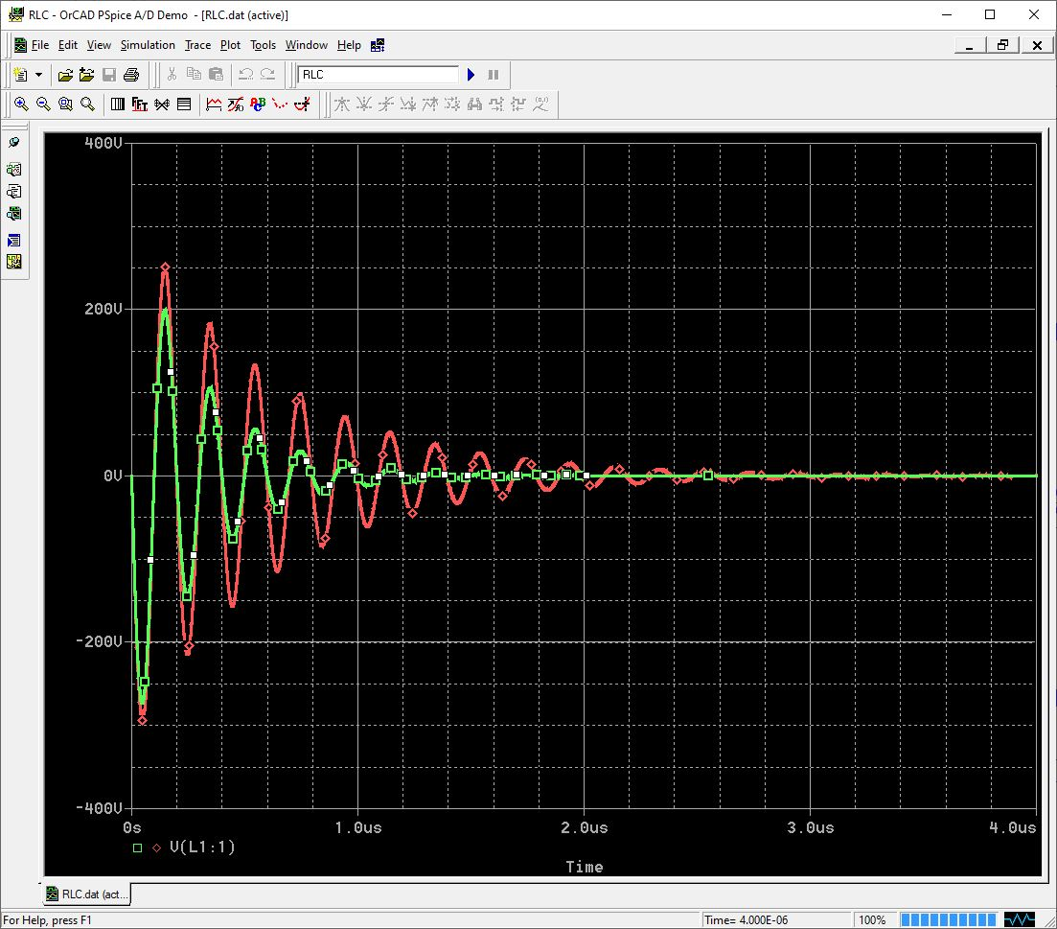
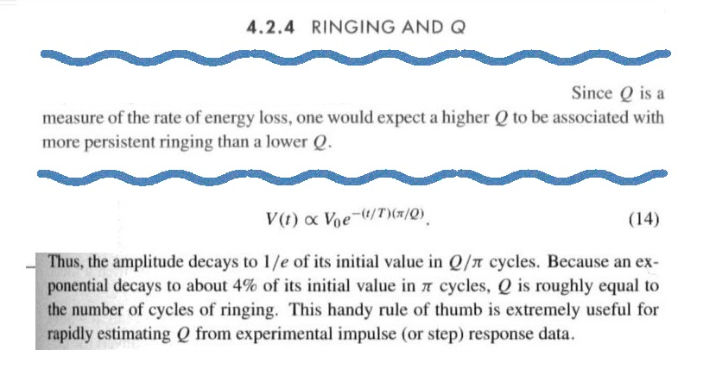
L’Oscillatore di Colpitts
Fattore di merito
Risposta nel tempo
R1 = 1580 Ω Q = 5
R1 = 3160 Ω Q = 10
T. H. Lee - The Design of CMOS Radio-Frequency Integrated Circuits

Slide 16
L’Oscillatore di Colpitts
Fattore di merito
Risposta nel tempo
R1 = 1580 Ω Q = 5
R1 = 3160 Ω Q = 10
T. H. Lee - The Design of CMOS Radio-Frequency Integrated Circuits

Slide 17
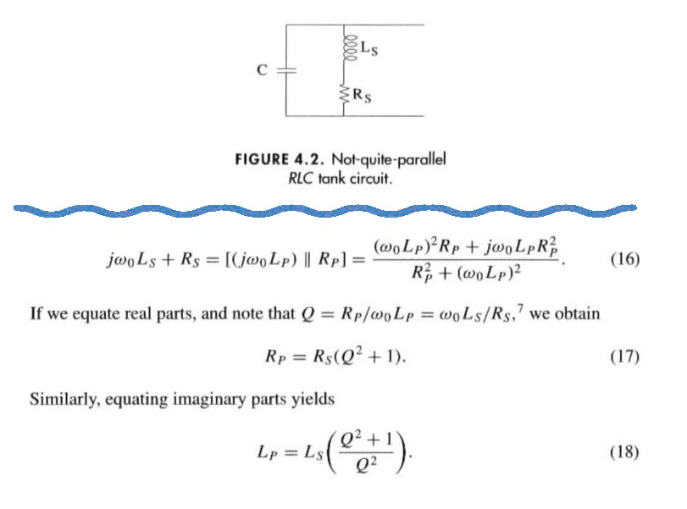
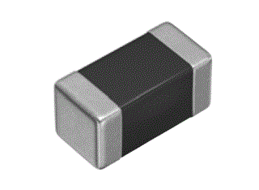
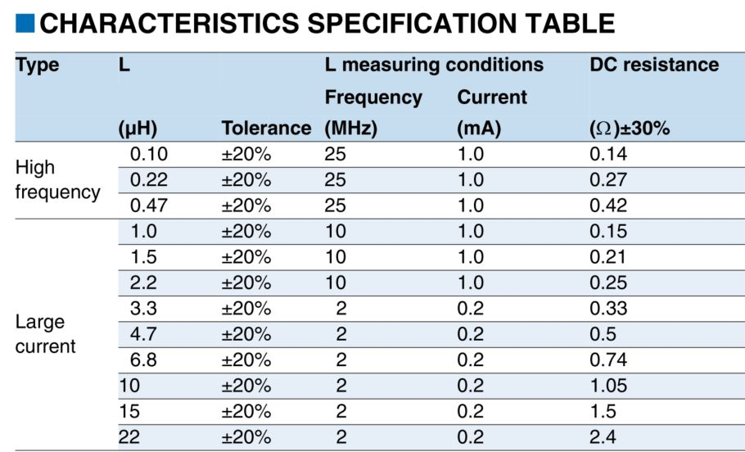
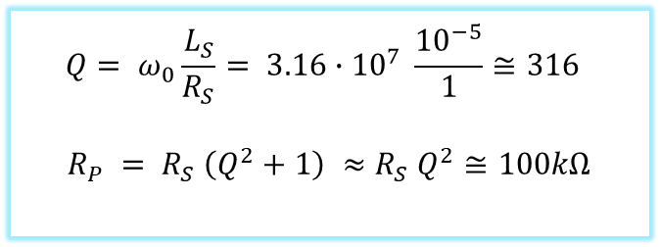
L’Oscillatore di Colpitts
Fattore di merito
$${Q= ω}_{0}\frac{L_{S}}{R_{S}}= 3.16∙{10}^{7} \frac{{10}^{−5}}{1}≅316$$
$$R_{P} = R_{S} \left(Q^{2}+1\right) ≈R_{S} Q^{2}≅100kΩ$$

Slide 18
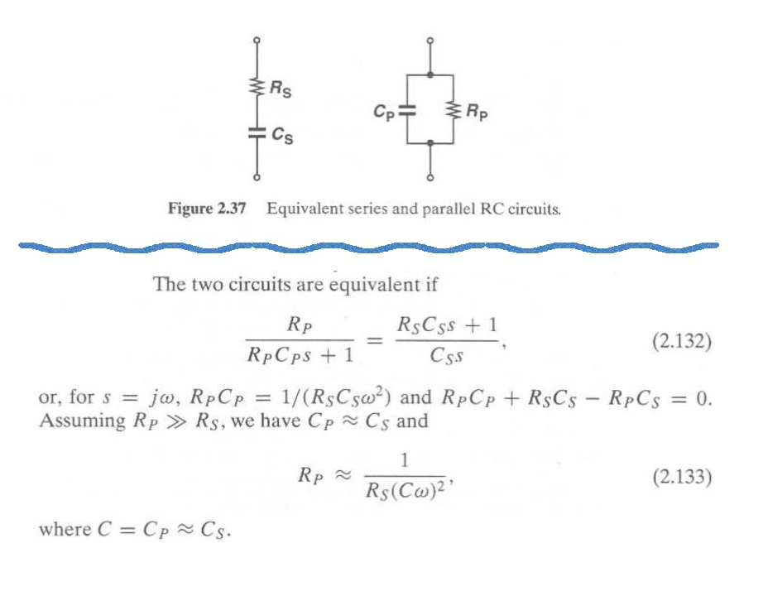
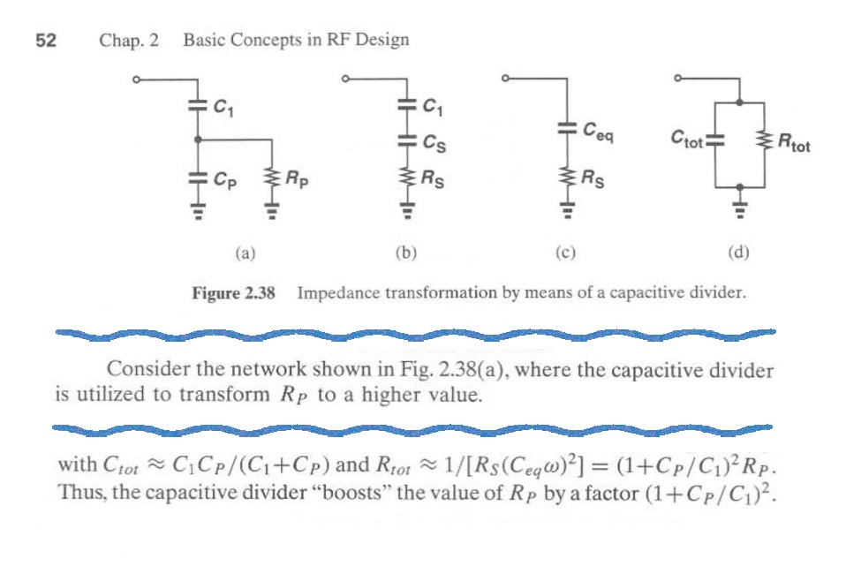
L’Oscillatore di Colpitts
Fattore di merito
RF Microelectronics - B. Razavi
RF Microelectronics - B. Razavi

Slide 19
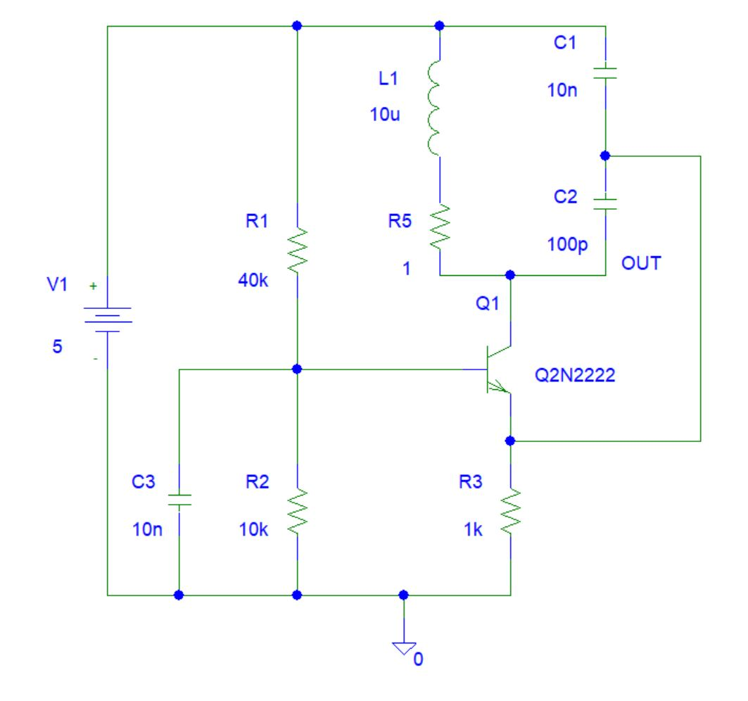
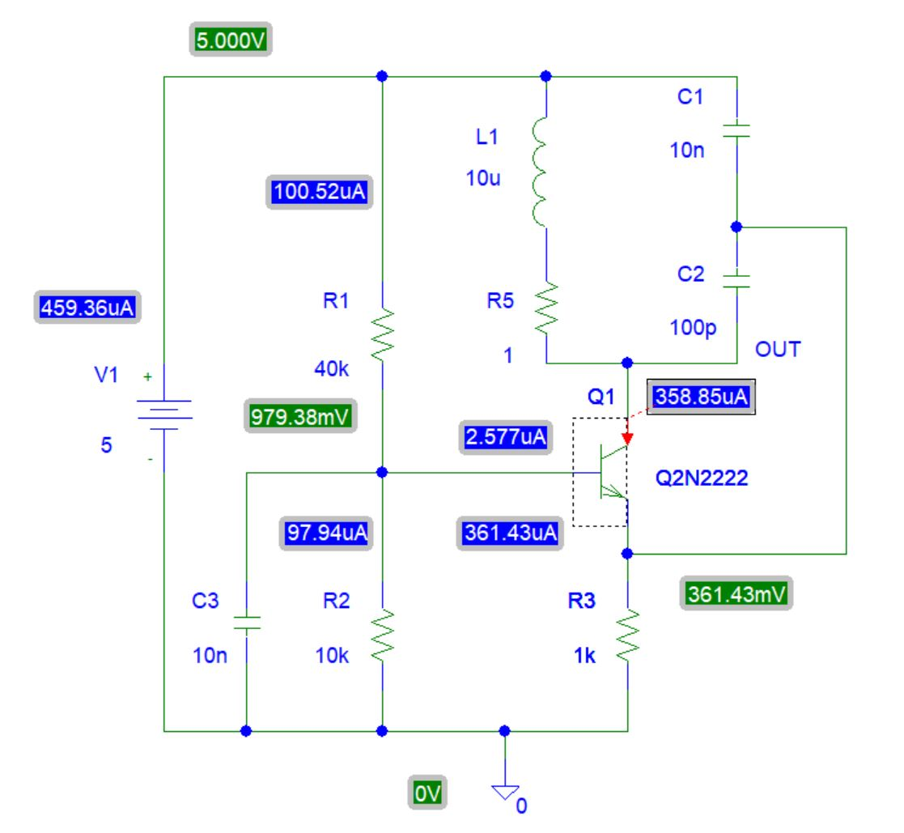
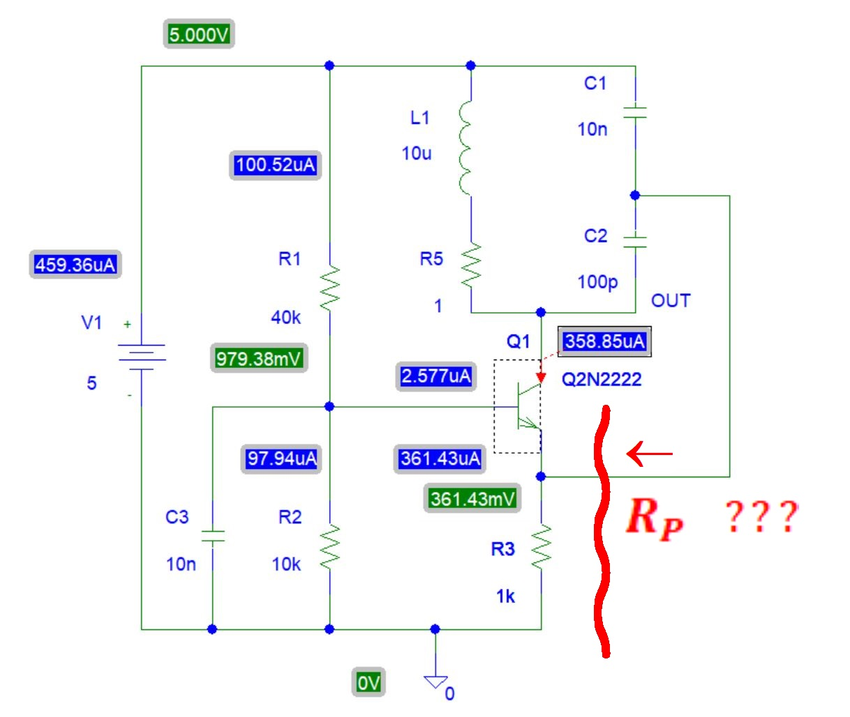
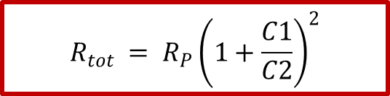
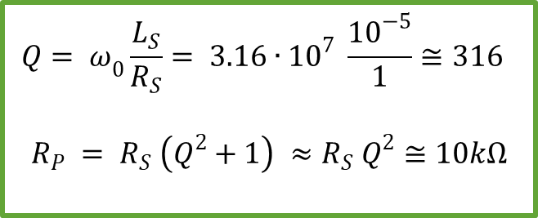
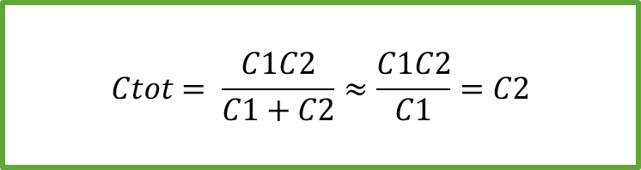
L’Oscillatore di Colpitts
Fattore di merito: Circuito con amplificatore a base comune
$$Ctot= \frac{C1C2}{C1+C2}≈\frac{C1C2}{C1}=C2$$
$${Q= ω}_{0}\frac{L_{S}}{R_{S}}= 3.16∙{10}^{7} \frac{{10}^{−5}}{1}≅316$$
$$R_{P} = R_{S} \left(Q^{2}+1\right) ≈R_{S} Q^{2}≅10kΩ$$
$$R_{tot} = R_{P}{\left(1+\frac{C1}{C2}\right)}^{2}$$

Slide 20
Sintetizzatore di frequenza basato su PLL
Il resto……
…alla prossima puntata….

